Slide 1
CẤU TRÚC DỮ LIỆU VÀ GIẢI THUẬT
TÌM KIẾM

Slide 2
Nội dung
Giới thiệu bài toán tìm kiếm
Tìm kiếm tuần tự
Tìm kiếm nhị phân
Cây nhị phân tìm kiếm
Cây nhị phân tìm kiếm cân bằng
Tìm kiếm xâu mẫu
Ánh xạ và bảng băm

Slide 3
GIỚI THIỆU BÀI TOÁN TÌM KIẾM
Cần tìm kiếm 1 phần tử nào đó trong một tập dữ liệu
Bài toán tìm kiếm xuất hiện rất phổ biến trong các bài toán tính toán cũng như các phần mềm ứng dụng
Tập dữ liệu cần được lưu trữ một cách có cấu trúc để việc tìm kiếm được nhanh chóng và hiệu quả

Slide 4
TÌM KIẾM TUẦN TỰ
Tập dữ liệu được lưu trữ một cách tuyến tính và không có thông tin gì thêm
Duyệt lần lượt các phần tử của tập dữ liệu và so sánh với khoá đầu vào
sequentialSearch(X[], int L, int R,
int Y) {
for(i = L; i <= R; i++)
if(X[i] = Y) return i;
return -1;
}

Slide 5
TÌM KIẾM NHỊ PHÂN
Tập dữ liệu được lưu trữ một cách tuyến tính theo thứ tự không giảm của khoá
Chia để trị
Chia dãy cần tìm thành 2 nửa bằng nhau
So sánh khoá đầu vào với phần tử ở giữa và quyết định tiếp tục tìm kiếm nửa bên trái hoặc nửa bên phải tuỳ thuộc vào kết quả so sánh
binarySearch(X[], int L, int R,
int Y) {
if(L = R){
if(X[L] = Y) return L;
return -1;
}
int mid = (L+R)/2;
if(X[mid] = Y) return mid;
if(X[mid] < Y)
return binarySearch(X,mid+1,R,Y);
return binarySearch(X,L,mid-1,Y);
}

Slide 6
CÂY NHỊ PHÂN TÌM KIẾM Binary Search Tree - BST
Cấu trúc dữ liệu lưu trữ các đối tượng dưới dạng cây nhị phân
Khoá của mỗi nút lớn hơn khoá của các nút của cây con trái và nhỏ hơn hoặc bằng khoá của các nút của cây con phải
20
10
26
7
15
23
30
struct Node{
int key;
Node* leftChild;
Node* rightChild;
};
Node* root;
3
8

Slide 7
CÂY NHỊ PHÂN TÌM KIẾM
Các thao tác
Node* makeNode(int v): tạo ra một nút có khoá v và trả về con trỏ trỏ đến nút tạo được
Node* insert(Node* r, int v): tạo một nút mới có khoá v và chèn vào BST có gốc là r
Node* search(Node* r, int v): tìm và trả về con trỏ trỏ đến nút có khoá là v trên BST có gốc r
Node* findMin(Node* r): trả về con trỏ trỏ đến nút có khoá nhỏ nhất
Node* del(Node* r, int v): loại bỏ nút có khoá v ra khỏi cây nhị phân tìm kiếm gốc được trỏ bởi r

Slide 8
CÂY NHỊ PHÂN TÌM KIẾM
Node* makeNode(int v) {
Node* p = new Node;
p->key = v;
p->leftChild = NULL;
p->rightChild = NULL;
return p;
}

Slide 9
CÂY NHỊ PHÂN TÌM KIẾM
Node* insert(Node* r, int v) {
if(r == NULL)
r = makeNode(v);
else if(r->key > v)
r->leftChild = insert(r->leftChild,v);
else if(r->key <= v)
r->rightChild = insert(r->rightChild,v);
return r;
}

Slide 10
CÂY NHỊ PHÂN TÌM KIẾM
Node* search(Node* r, int v) {
if(r == NULL)
return NULL;
if(r->key == v)
return r;
else if(r->key > v)
return search(r->leftChild, v);
return search(r->rightChild, v);
}

Slide 11
CÂY NHỊ PHÂN TÌM KIẾM
Node* findMin(Node* r) {
if(r == NULL)
return NULL;
Node* lmin = findMin(r->leftChild);
if(lmin != NULL) return lmin;
return r;
}

Slide 12
CÂY NHỊ PHÂN TÌM KIẾM
Node* del(Node* r, int v) {
if(r == NULL)
return NULL;
else if(v < r->key) r->leftChild = del(r->leftChild, v);
else if(v > r->key) r->rightChild = del(r->rightChild, v);
else{
if(r->leftChild != NULL && r->rightChild != NULL){
Node* tmp = findMin(r->rightChild);
r->key = tmp->key;
r->rightChild = del(r->rightChild, tmp->key);
}else{
Node* tmp = r;
if(r->leftChild == NULL) r = r->rightChild;
else r = r->leftChild;
delete tmp;
}
}
return r;
}

Slide 13
CÂY NHỊ PHÂN TÌM KIẾM
Cây nhị phân tìm kiếm cân bằng (AVL)
Là một BST
Chênh lệch độ cao của nút con trái và con phải của mỗi nút không quá 1
Độ cao của cây logN (N là số nút)
Mỗi thao tác thêm, loại bỏ nút trên cây AVL cần bảo tồn tính cân bằng của cây

Slide 14
CÂY NHỊ PHÂN TÌM KIẾM
20
20
10
26
10
26
7
15
23
30
7
3
8
3
8
Cây AVL
Cây BST nhưng không là AVL

Slide 15
CÂY NHỊ PHÂN TÌM KIẾM
Mỗi thao tác loại bỏ hoặc thêm mới 1 nút trên AVL có thể làm mất tính cân bằng
Chênh lệch độ cao giữa 2 nút con của mỗi nút cùng lắm là 2 đơn vị
Thực hiện các phép xoay để khôi phục lại thuộc tính cân bằng

Slide 16
CÂY NHỊ PHÂN TÌM KIẾM
Trường hợp 1: chênh lệch độ cao của K₁ và C là 2, độ cao của B và C bằng nhau, độ cao của A hơn độ vào của B là 1 đơn vị
K₂
K₁
K₁
C
K₂
Xoay phải tại K₂
A
TC
TA
C
A
B
B
TA
TB
TB
TC

Slide 17
CÂY NHỊ PHÂN TÌM KIẾM
Trường hợp 2:
Xoay trái tại K₁
Xoay phải tại K₃
K₂
K₃
K₃
K₁
C
K₂
C
K₃
K₁
TC
TC
A
K₂
K₁
B
A
D
B
C
TA
TB
TA
TD
TB
TC
D
B
A
D
TD
TB
TA
TD

Slide 18
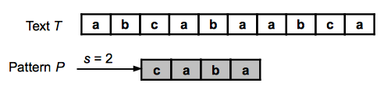
TÌM KIẾM XÂU MẪU
Tìm sự xuất hiện của các xâu trong 1 văn bản cho trước
Cho văn bản T được biểu diễn bởi 1 mảng các ký tự T[1..N] và 1 xâu (pattern) P[1..M].
Cần tìm tất cả các vị trí xuất hiện của P trong T
P được gọi là xuất hiện trong T với độ lệch s nếu P[i] = T[s+i] với mọi i = 1,…, M
Ứng dụng
Trình soạn thảo văn bản
Trích chọn thông tin
Xử lý chuỗi ADN

Slide 19
TÌM KIẾM XÂU MẪU
Thuật toán trực tiếp
Thuật toán Boyer Moore
Thuật toán Rabin-Karp
Thuật toán KMP (Knuth-Morris Pratt)

Slide 20
TÌM KIẾM XÂU MẪU
Thuật toán trực tiếp
Xâu mẫu trượt từ trái qua phải của T
So khớp được thực hiện từ trái qua phải
Khi gặp trường hợp không khớp (mismatch) thì thực hiện dịch chuyển mẫu P một vị trí sang phải trên T
naiveSM(P, T) {
foreach s = 0 . . N-M do
i = 1;
while i <= M && P[i] = T[i+s] do
i = i + 1;
endwhile
if i > M then output(s);
endfor
}

Slide 21
TÌM KIẾM XÂU MẪU
Thuật toán Boyer Moore
Trượt xâu mẫu từ trái qua phải
Đối sánh: phải qua trái
Sử dụng thông tin tiền xử lý để bỏ qua càng nhiều ký tự càng tốt
Tiền xử lý xâu mẫu P
Last[x]: vị trí bên phải nhất xuất hiện ký tự x trong P
Khi tình trạng không khớp xảy ra với ký tự tồi là x (ký tự trên T), P sẽ được trượt 1 khoảng:
max{j - Last[x], 1}
trong đó j là chỉ số hiện tại (xảy ra không khớp) trên P khi so khớp ký tự từ phải qua trái
computeLast(P) {
for c = 0..255 do last[c] = 0;
for i = m downto 1 do {
if(last[P[i]] = 0) last[P[i]] = i;
}
}
boyerMoore(P, T){
s = 0;
while(s <= N-M){
j = M;
while(j > 0 && T[j+s] = P[j])
j = j-1;
if(j = 0){
output(s); s = s + 1;
}else{
k = last[T[j+s]];
s = s + max(j-k,1);
}
}
}

Slide 22
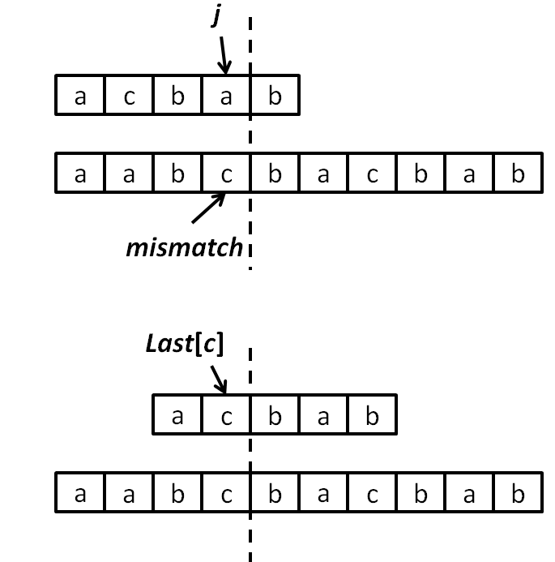
TÌM KIẾM XÂU MẪU
Thuật toán Boyer Moore
Last[a] = 4
Last[b] = 5
Last[c] = 2

Slide 23
TÌM KIẾM XÂU MẪU
Thuật toán Rabin-Karp
Mỗi ký tự trong bảng chữ cái được biểu diễn bởi 1 số nguyên không âm nhỏ hơn d (d là độ dài của bảng chữ cái)
Đổi xâu P[1..M] sang giá trị số nguyên dương
p = P[1]*d^{M-1} + P[2]*d^{M-2} + . . . + P[M]*d⁰
Đối sánh mẫu bằng cách so sánh 2 giá trị số nguyên dương tương ứng
Sử dụng lược đồ Horner để tăng tốc độ tính toán
Đổi xâu con T[s+1 .. s+M] sang số
T_{s} = T[s+1]*d^{M-1} + T[s+2]*d^{M-2} + . . . + T[s+M]*d⁰
T_{s+1} có thể được tính toán hiệu quả dựa vào T_{s} (được tính trước đó)
T_{s+1} = (T_{s} - T[s+1]*d^{M-1})*d + T[s+M+1]

Slide 24
TÌM KIẾM XÂU MẪU
Thuật toán Rabin-Karp
Nhược điểm
Khi M lớn thì việc chuyển đổi xâu sang số mất thời gian đáng kể,
Có thể gây ra tràn số đối với kiểu dữ liệu cơ bản của ngôn ngữ lập trình
Cách giải quyết: thực hiện phép chia lấy đối với giá trị số dư cho Q
Khi 2 số dư khác nhau có nghĩa 2 giá trị số khác nhau và 2 xâu tương ứng cũng khác nhau
Khi 2 số dư bằng nhau, tiến hành đối sánh từng ký tự như cách truyền thống

Slide 25
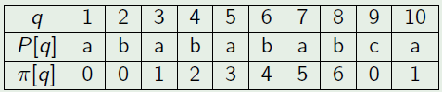
TÌM KIẾM XÂU MẪU
Thuật toán KMP (Knuth-Morris Pratt)
Đối sánh: từ trái qua phải
Trượt: từ trái qua phải
π[q]: độ dài của tiền tố dài nhất cũng đồng thời là hậu tố ngặt của xâu P[1..q]
computePI(P){
pi[1] = 0;
k = 0;
for q = 2..M do {
while(k > 0 && P[k+1] != P[q])
k = pi[k];
if P[k+1] = P[q] then
k = k + 1;
pi[q] = k;
}
}

Slide 26
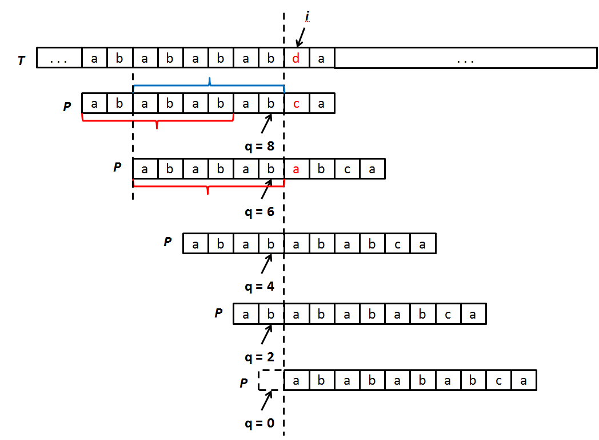
TÌM KIẾM XÂU MẪU
Thuật toán KMP (Knuth-Morris Pratt)
kmp(P, T){
q = 0;
for i = 1..N do {
while q > 0 && P[q+1] != T[i]
q = pi[q];
if P[q+1] = T[i]
q = q + 1;
if(q = M){
output(i-M+1);
q = pi[q];
}
}
}

Slide 27
ÁNH XẠ VÀ BẢNG BĂM
Từ điển: cấu trúc dữ liệu để ánh xạ một đối tượng với 1 đối tượng khác
put(k,v): thiết lập ánh xạ giữa khóa k và giá trị v
get(k): trả về giá trị tương ứng với khóa k
Để cài đặt từ điển có thể dùng
Cây nhị phân tìm kiếm
Bảng băm

Slide 28
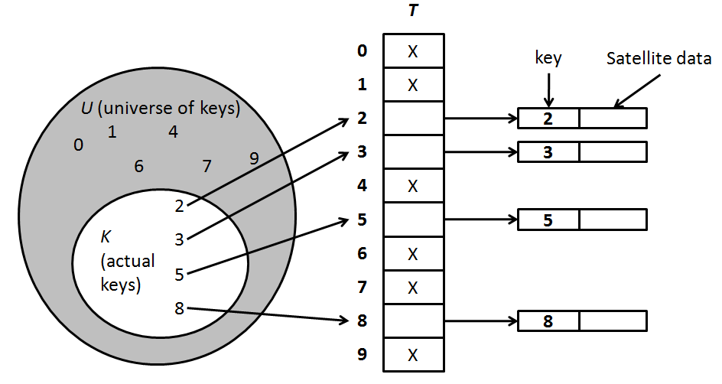
ÁNH XẠ VÀ BẢNG BĂM
Phương pháp địa chỉ trực tiếp
Giá trị của khóa k sẽ là địa chỉ trực tiếp trong bảng nơi lưu trữ giá trị tương ứng với k trong từ điển
Ưu điểm: nhanh, đơn giản
Nhược điểm: Hiệu quả sử dụng bộ nhớ kém khi không gian khóa sử dụng có giá trị khóa rất khác nhưng số lượng lại ít

Slide 29
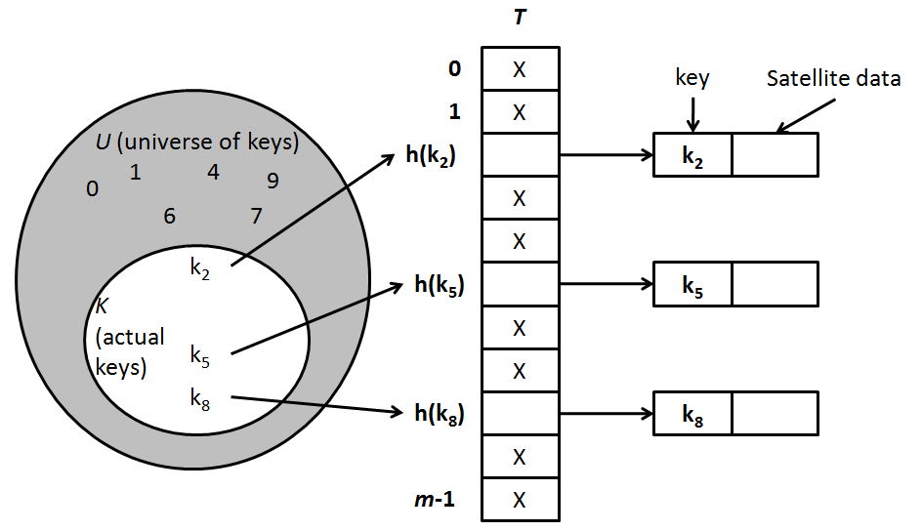
ÁNH XẠ VÀ BẢNG BĂM
Phương pháp hàm băm
Với mỗi khóa k, hàm h(k) sẽ đưa ra địa chỉ trong bảng nơi lưu trữ giá trị tương ứng với k
Hàm h(k) phải đơn giản và tính toán phải hiệu quả

Slide 30
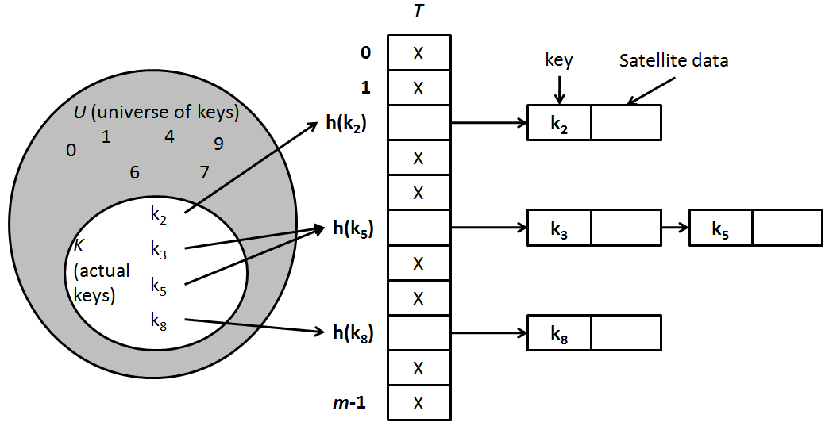
ÁNH XẠ VÀ BẢNG BĂM
Phương pháp hàm băm
Xung đột: hai khoá khác nhau cho hai giá trị hàm băm bằng nhau
Giải pháp:
Nhóm chuỗi (Chaining): Các đối tượng cho cùng giá trị hàm băm sẽ được nhóm theo chuỗi (danh sách liên kết, cây hoặc bảng băm cấp 2)
Phương pháp địa chỉ mở (Open Addressing)

Slide 31
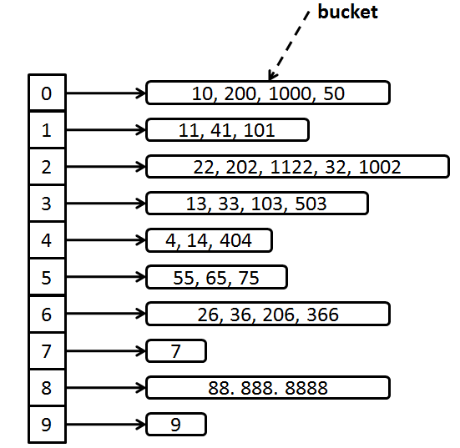
ÁNH XẠ VÀ BẢNG BĂM
Hàm băm phổ biến: hàm chia lấy dư (mod)
Giả thiết khóa là các số nguyên
h(k) = k mod m trong đó m là số phần tử của bảng lưu trữ

Slide 32
ÁNH XẠ VÀ BẢNG BĂM
Phương pháp địa chỉ mở (Open Addressing)
Các cặp (khoá, giá trị) được lưu trữ ngay trong bảng có m vị trí
Thao tác put(k, v) và get(k) sẽ cần dò (probe) bảng lưu trữ
Thao tác put(k, v): dò để tìm ra vị trí còn trống để lưu (k, v)
Thao tác get(k): dò để tìm ra vị trí trong bảng lưu trữ khoá k
Thứ tự dò: h(k, 0), h(k, 1), h(k, 2), …, h(k, m-1)
Có các phương pháp dò
Dò tuyến tính: h(k, i) = (h₁(k) + i) mod m trong đó h₁ là hàm băm thông thường
Dò quadratic: h(k, i) = (h₁(k) + c₁i + c₂i²) mod m trong đó h₁ là hàm băm thông thường
Băm kép: h(k, i) = (h₁(k) + i * h₂(k) mod m trong đó h₁ và h₂ là hàm băm thông thường

Slide 33
ÁNH XẠ VÀ BẢNG BĂM
Phương pháp địa chỉ mở (Open Addressing)
Thao tác put(k, v)
put(k, v)
{
// T: bảng lưu trữ
x.key = k; x.value = v;
i = 0;
while(i < m) {
j = h(k,i);
if(T[j] = NULL) {
T[j] = x; return j;
}
i = i + 1;
}
error(“Hash table overflow”);
}

Slide 34
ÁNH XẠ VÀ BẢNG BĂM
Phương pháp địa chỉ mở (Open Addressing)
Thao tác get(k)
get(k)
{
// T: bảng lưu trữ
i = 0;
while(i < m) {
j = h(k,i);
if(T[j].key = k) {
return T[j];
}
i = i + 1;
}
return NULL;
}

Slide 35
ÁNH XẠ VÀ BẢNG BĂM
Bài tập: một bảng lưu trữ được cấp phát m phần tử, áp dụng phương pháp địa chỉ mở với hàm dò h(k, i) có dạng
h(k, i) = (k mod m + i) mod m
Ban đầu bảng trống rỗng, hãy vẽ trạng thái bảng khi chèn liên tiếp các khoá 7, 8, 6, 17, 4, 28 vào bảng trong trường hợp m = 10

